Slide 1
Probabilidade
Variáveis Aleatórias – Distribuição de Probabilidade

Slide 2
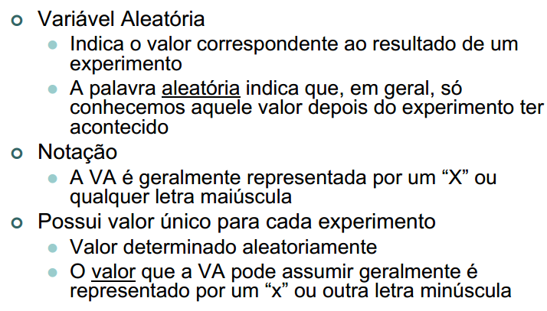
Variáveis Aleatórias

Slide 3
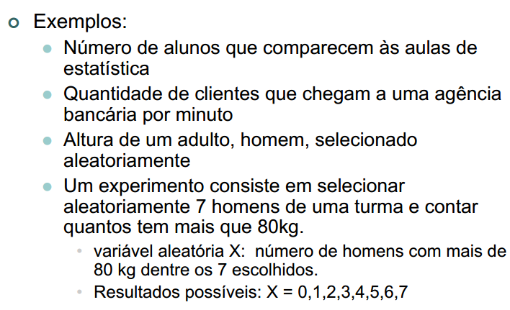
Variáveis Aleatórias

Slide 4
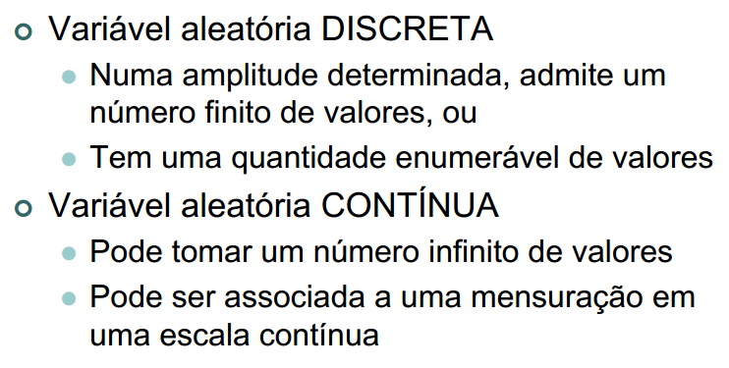
Variáveis Aleatórias

Slide 5
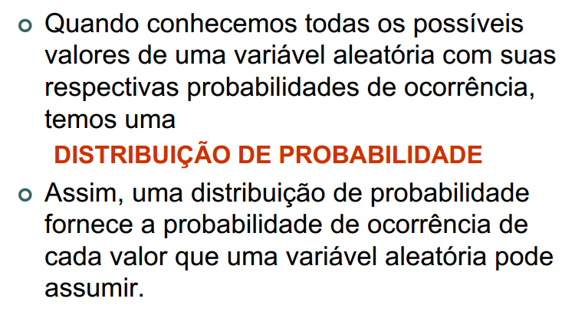
Distribuição de Probabilidade

Slide 6
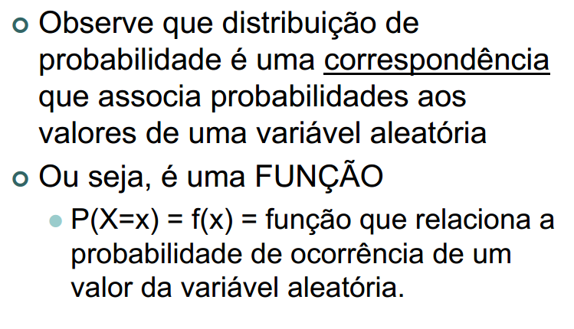
Distribuição de Probabilidade

Slide 7
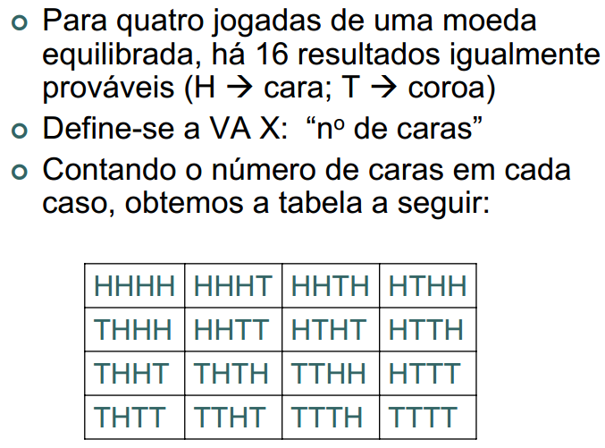
Distribuição de Probabilidade

Slide 8
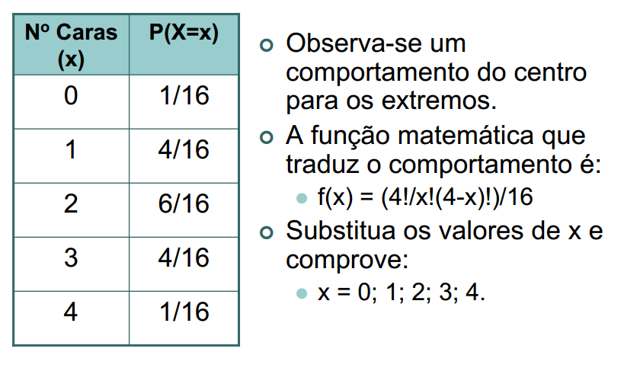
Distribuição de Probabilidade

Slide 9
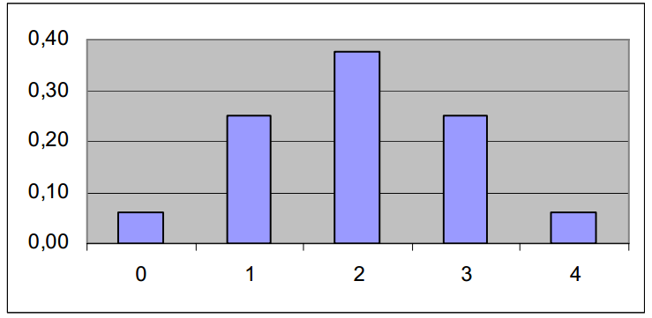
Distribuição de Probabilidade

Slide 10
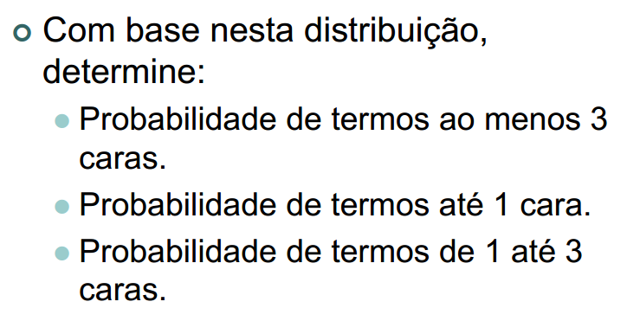
Distribuição de Probabilidade.

Slide 11
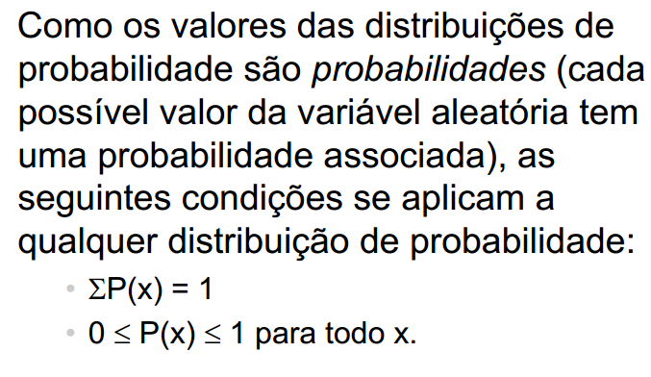
Distribuição de Probabilidade.

Slide 12
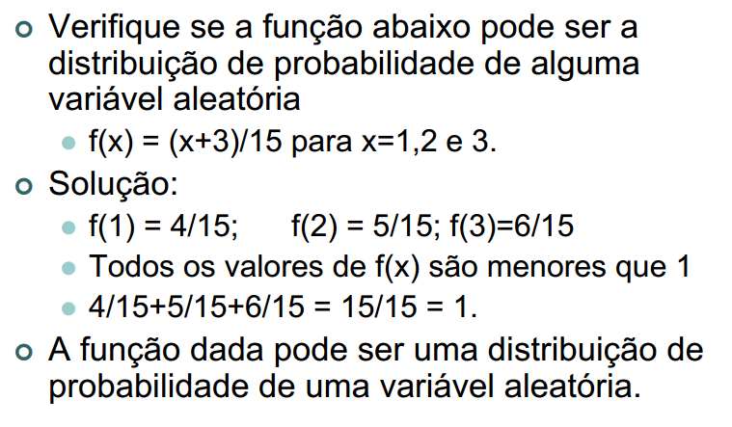
Distribuição de Probabilidade.

Slide 13
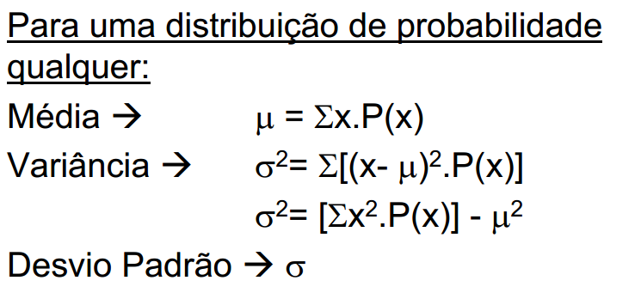
Média, Variância e Desvio Padrão.

Slide 14
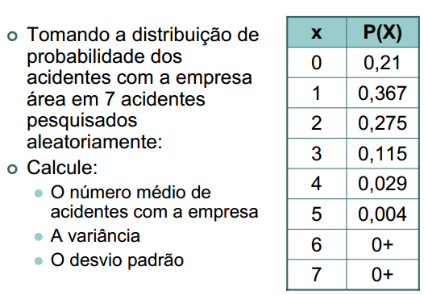
Exemplo.

Slide 15
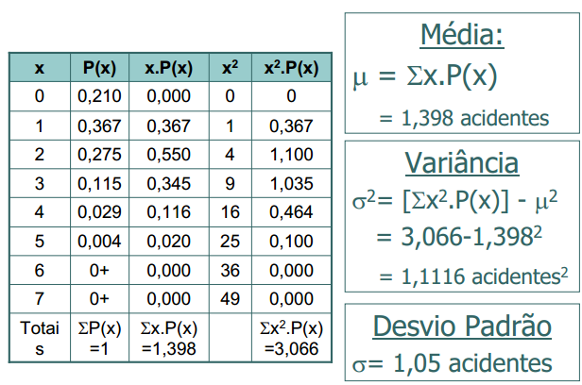
Exemplo.

Slide 16
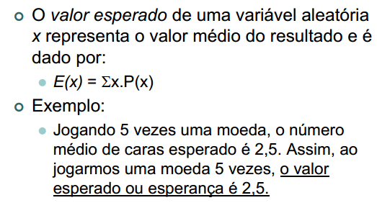
Valor Esperado de uma Variável Aleatória.

Slide 17
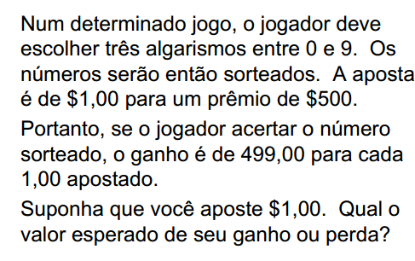
Exemplo.

Slide 18
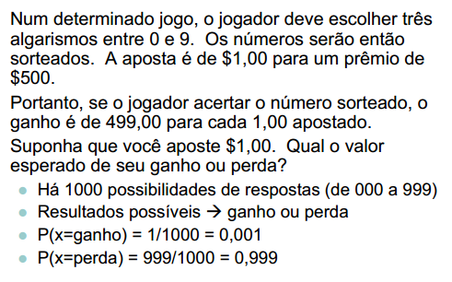
Exemplo.

Slide 19
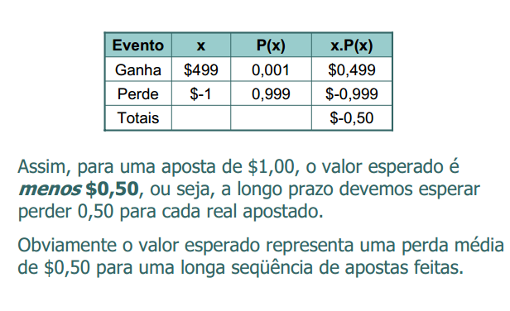
Exemplo: Resolução.

Slide 20
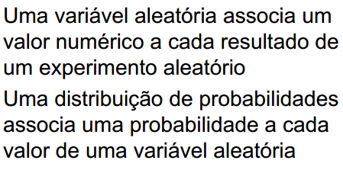
Conclusões.

